Slide 1
بسم الله الرحمن الرحیم

Slide 2
کاربرد چوب در ساختمان

Slide 3
دانشجو:فاطمه زارعی
استاد ارجمند :مهندس بحیرایی

Slide 4
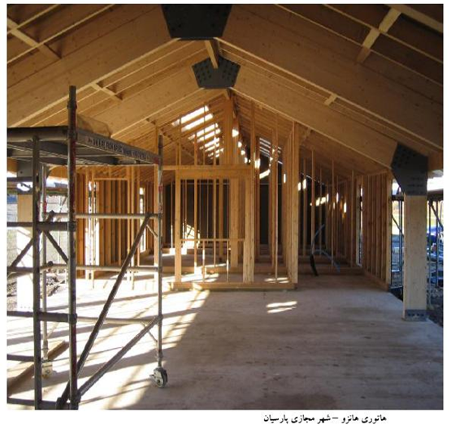
کاربرد چوب در ساختمان
در امریکای جنوبی، بسیاری از ساختمان های مسکونی و تجاری که قبل از قرن 21 ساخته شده اند، از چوب بعنوان ماده ساختمانی استفاده کرده اند. منابع عظیم چوب ساختار پایه بسیاری از منازل، ساختمان های تجاری، پل ها و کارگاه ها را بوجود آورده اند. امروزه، خانه ها و بسیاری از ساختمان های تجاری و صنعتی از مواد مدرن چوبی ساخته شده اند. اخیراً، علاقه ی روزافزونی به استفاده از چوب در سازه های ترابری مانند پل ها بوجود آمده است.
در امریکای جنوبی، بسیاری از ساختمان های مسکونی و تجاری که قبل از قرن 21 ساخته شده اند، از چوب بعنوان ماده ساختمانی استفاده کرده اند. منابع عظیم چوب ساختار پایه بسیاری از منازل، ساختمان های تجاری، پل ها و کارگاه ها را بوجود آورده اند. امروزه، خانه ها و بسیاری از ساختمان های تجاری و صنعتی از مواد مدرن چوبی ساخته شده اند. اخیراً، علاقه ی روزافزونی به استفاده از چوب در سازه های ترابری مانند پل ها بوجود آمده است.
در امریکای جنوبی، بسیاری از ساختمان های مسکونی و تجاری که قبل از قرن 21 ساخته شده اند، از چوب بعنوان ماده ساختمانی استفاده کرده اند. منابع عظیم چوب ساختار پایه بسیاری از منازل، ساختمان های تجاری، پل ها و کارگاه ها را بوجود آورده اند. امروزه، خانه ها و بسیاری از ساختمان های تجاری و صنعتی از مواد مدرن چوبی ساخته شده اند. اخیراً، علاقه ی روزافزونی به استفاده از چوب در سازه های ترابری مانند پل ها بوجود آمده است.

Slide 5
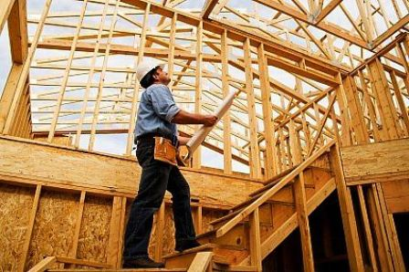
سازه های قاب سبک
از دید تاریخی، دو نوع عمده از ساختمان های قاب سبک وجود دارد. قاب بندی بالونی و قاب بندی زمینه ای. قاب بندی بالونی، که تا اوایل قرن بیستم مورد استفاده قرار میگرفت، از اعضای قاب بندی دیوار های تمام قد برای ساختمان سازی تشکیل میشود. اطلاعات بیشتر در مورد قاب بندی بالونی در راهنماهای ساختمانی قدیمی وجود دارد. در اواخر قرن بیستم، قاب بندی زمینه ای، بازار خانه سازی را دردست گرفت و در موارد تجاری و کاربرد های صنعتی سبک مورد استفاده وسیع قرار گرفت. قاب بندی زمینه ای ساخت هر کف را روی کف زیرین ممکن میساخت. قاب بندی زیمنه ای از 50 سال پیش تا کنون با استفاده از موادجدید و محصولات پانلی برای کف و سقف، متحول شده است و اجزای پیش ساخته و تکه های قابل استفاده در , سازه ی چفت وبستی، در آن بکار میرود. توضیح دقیق تر در مورد ساختار زمینه ای در کتاب ساختمان ساختمان منازل قاب چوبی (Sherwood & Stroh 1989) آورده شده است. کتاب راهنمای سازه های چوبی برای خانواده (AF & PA 1995) نیز دارای اطلاعات مفیدی در این زمینه است.

Slide 6
فونداسیون ها
ساختمان های قاب سبک با زیرزمین، معمولاً توسط دیوار های بتنی پیش ساخته در محل یا دیوار های بلوک بتنی پشتیبانی میشوند. روش دیگر برای ایجاد فونداسیون، استفاده از بلوک های بتنی است که ساختمان را کمی از زمین بلند تر میکنند. برخی ساختمان ها اصلاً دارای فونداسیون نیستند، چون دیوار ها توسط تکیه گاه های بتنی نگهداری میشوند پس نیاز به پایه ندارند. در دیواره های فونداسیون از چوب پرداخت شده نیز استفاده میشود.
اساساً چنین فونداسیون هایی از بخش های دیواره ای چوبی به همراه صفحات پلیوود تشکیل شده اند که توسط صفحات پرداخت شده چوب حمایت میشوند و تمام آنها تا سطح معینی از دوام پرداخت شده اند. برای توزیع بار، صفحات روی یک لایه از سنگ یا گراول قرار میگیرند. دیوار ها باید طوری طراحی شوند تا در مقابل بار های جانبی مقاومت کنند و با همان تکنیک هایی که دیوار های سنتی ساخته میشوند، بوجود می آیند. سطح خارجی دیواره قونداسیون که زیر سطح است،به مواد ضد رطوبت آغشته میشود تا از تماس مستقیم آب با پانل ها جلوگیری کند. پشت بند ها باید طوری طراحی شوند که امکان خشک شدن راحت برای فونداسیون ایجاد شود و سطوح پایین نیز از همین منوال طبعیت کنند.
به علت اینکه دیواره فونداسیون دائمی است، پرداخت اولیه پلیوود و قاب بندی آن و ایجاد بست بسیار مهم است. پرداخت ویژه فونداسیون (FDN) با توجه به عمق و میزان تداخلات مواد شیمیایی انجام میگیرد. بست های ضدزنگ (مانند Stainless Steel) برای چوب های پرداخت شده، پیشنهاد میشود. اطلاعات بیشتر در این مورد در کتاب ملزومات اساسی فونداسیون چوبی دائمی (AF & PA 1987) آورده شده است.

Slide 7
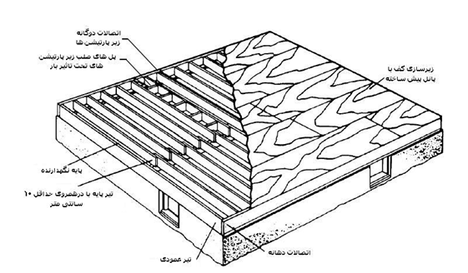
شکل 1 : جزئیات کف معمولی برای ساختمان زمینه ای همراه با تیر های خوابیده روی تیر مرکزی

Slide 8
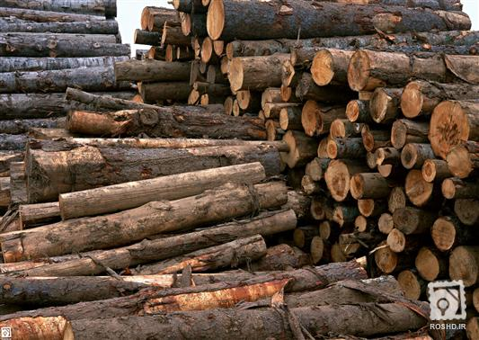
اندازه الوار ها بستگی به نوع بارگذاری، فاصله بین الوار ها، فاصله بین پشتیبان ها، نوع چوب و سطح چوب دارد. معمولاً الوار های استاندارد 38x183 mm تا 38x286 mm، الوار های چوبی پیش ساخته یا خرپا های موازی مورد استفاده قرار میگیرند. الوار های چوبی معمولاً 6/3 تا 8/4 متر طول دارند. جدول فواصل ستون ها توسط انجمن جنگل ها و کاغذ امریکا منتشر شده است (AF & PA 1993). قابلیت طولانی بودن الوار های چوبی I یا خرپا های موازی توسط سازنده پیشنهاد میشود.
جاهای تعبیه شده برای راه پله، شومینه ها و اتشدان ها ممکن است در یک یا چند الوار تداخل ایجاد کند. پیشنهاد میشود که چنین جاهایی موازی طول الوار ها باشند تا از برش الوار اضافی، کاسته شود. هنگام برش، یک پشت بند در میان الوار های متصل قرار گرفته و به آنها الصاق میشود. یک پشت بند واحد معمولاً برای فضای بازی به عرض 2/1 متر مناسب است. ولی پشت بند های دوبل برای فضاهای باز عریض تر بکار میروند. برای فراهم کردن پشت بند مناسب باید توجه ویژه ای اعمال شود (مثلاً استفاده از نگهدارنده الوار)

Slide 9
دیوار های خارجی
دیوار های خارجی ساخته شده از مصالح قاب سبک، معمولاً باربر هستند. این دیوار ها طبقات بالایی و سقف را پشتیبانی میکنند. یک استثنا در این مورد لبه های شیروانی منازل یک یا دو طبقه است. اساساً قاب بندی دیوار از پشت بند های عمودی و اعضای افقی تشکیل میشود که دربرگیرنده صفحات بالایی و پایینی و دماغه ها روی فضاهای تعبیه شده برای در ها و پنجره ها می باشد. پشت بند ها معمولاً بطور استاندارد 38 در 89 میلیمتر و 38 در 114 میلیمتر و یا 38 در 140 میلیمتری میباشند که روبروی هم میخ میشوند. پشت بند های خاص که با ضخامت دیوار مطابقت دارند نیز بصورت الوار های پیش ساخته I یا الوار ترکیبی ساختمانی وجود دارند. قاب بندی دیوار روی زمینه ای انجام میشود که توسط الوار های طبقه اول و کف کاذب ایجاد شده است. در اکثر موارد، تمام دیوار بصورت افقی قاب بندی میشود و سپس در جای خود قرار میگیرد. اگر دیواری آنقدر طولانی باشد که این کار ممکن نشود، بخش هایی از دیوار را میتوان بصورت افقی درست کرده و سپس انرا به بقیه ی دیوار متصل کرد.
بست های گوشه ها معمولاً پیش ساخته هستند، بطوریکه میتوان لبه آنرا به انتهای داخلی میخ کرد (شکل 2). بست ها گاهی در نقاط تقاطع دوبل میشوند که این کار به کمک قسمت داخلی برای فراهم کردن پشتیبانی انتهای دیوار داخلی انجام میشود. به همین ترتیب، یک بلوک افقی متوسط بین بست های خارجی قرار میگیرد تا دیواره پارتیشن را پشتیبانی کند. در چنین موردی، کلیپ های پشتیبانی مورد نیاز خواهند بود.
صفحات بالایی معمولاً دوتایی هستند، مخصوصاً وقتی الوار های کف در صفحه بالایی بین بست ها قرار میگیرند. دومین صفحه در بالا طوری قرار داده میشود که اولین صفحه را در گوشه ها و تقاطع دیوار های داخلی بپوشاند. این عمل وابستگی و مقاومت بیشتری در دیوار ها ایجاد میکند. در نواحی که امکان باد های شدید یا زلزله وجود دارد، باید بین دیوار، کف و صفحات موجود در سازه اتصال ایجاد شود که همگی به فونداسیون متصلند. اگر طبقه دوم به سازه اضافه شود، لبه الوار کف به دیوار بالایی میخ میشود و کف کاذب و قاب بندی دیوار به روشی که در طبقه اول گفته شد، انجام می شود.

Slide 10
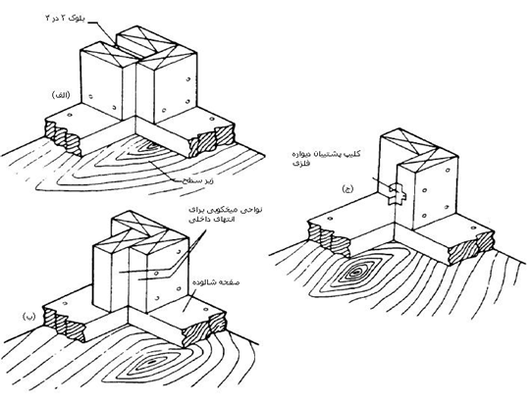
پوشش دیوار های خارجی معمولاً نوعی محصول پانلی است. بار دیگر، پلیوود یا فلیک بورد مورد استفاده قرار میگیرند. فیبربورد که طوری ساخته شده تا مقاومت در برابر نفوذ آب داشته باشد نیز گزینه مناسبی میباشد. چندین نوع فیبربورد برای استفاده در دسترس است. بورد های چگالی معمولی که گاهی برای بدست آوردن مقاومت در مقابل بارهای جانبی وارده باید پرداخت شوند. بورد های چگالی متوسط که هنگام نیاز به پشتیبانی سازه ای مورد استفاده قرار میگیرند. پانل های حجیم فومی نیز میتوانند مقاومت حرارتی بیشتری نسبت به دیوار ها نشان دهند.
در مواردی که پوش نتواند مقاومت مورد نظر را ارائه کند، پرداخت مورب انجام میشود. بسیاری از پوشش های فومی قابلیت مقاومت در برابر فشار ها را ندارند، بنابراین پرداخت مورب باید در گوشه ها و پانل های ساختمانی در 2/1 متر ابتدای دیوار از گوشه ها انجام شود. وقتی پوشش های فوم سبک مورد استفاده قرار میگیرند، پرداخت به کمک فولاد استاندارد 9 در 89 میلیمتر انجام میشود.
شکل 2 – جزئیات گوشه برای دیوار های چوبی که پشتیبانی پوشش های داخلی را فراهم میکند. الف )گوشه سه لبه معمولی با بلوک بندی، ب) گوشه سه لبه بدون بلوک بندی، ج)گوشه دولبه با کلیپ حمایتی

Slide 11
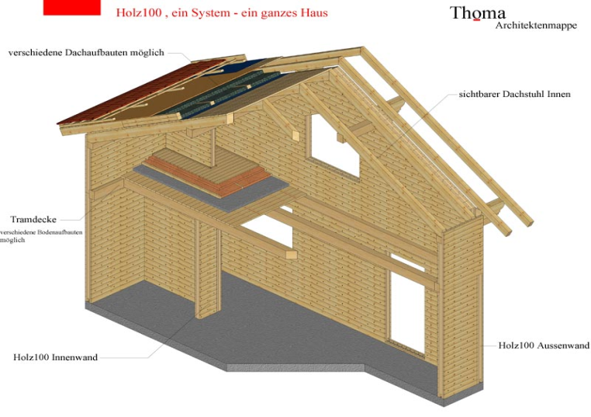
سقف و پشت بام
سیستم سقف هم از الوار و هم از خرپا تشکیل شده است. خرپا های مهندسی، کار را در کارگاه کاهش میدهند و میتوانند فواصل بیشتری را بدون نیاز به پشتیبانی بپوشانند و در نتیجه نیاز به قسمت های باربر را کمتر میکنند. بدین ترتیب انعطاف بیشتری در قرار گیری دیوار های داخلی بوجود می آید. خرپا های سقفی پیش ساخته، برای ساخت سقف و بام شیبدار بکار میروند. دو سوم ساختمان های قاب سبک از این روش استفاده میکنند. برای سازه های مقاوم، خرپا ها عموماً با استفاده از الوار های 38 در 89 ساخته میشوند و با رابط های فلزی که با دندانه هایی که در اتصالات فشرده میشوند، به هم متصل میگردند (TPI 1995).
الوار ها و سیستم پوششی در بسیاری از ساختمان های ساخته شده تا 1950 دیده میشوند. لاپه ها عموماً روی صفحه بالایی دیوار ها پشتیبانی میشوند و به یک صفحه نگهدارنده در قله سقف متصل میشوند. به هر حال، چون لاپه ها شیب دارند، به بالای دیوار ها فشار می آورند. با میخ کردن لاپه ها به الوار های سقف و میخ کردن الوار های سقف به صفحات بالایی دیوار ها، از این موضوع جلوگیری میشود (شکل 3 – الف)
یک قسمت توخالی، جایی که دو بخش بالای سقف برهم عمود میشوند، بوجود می آید. یک الوار تهیگاه برای پشتیبانی از الوار های کوتاه که به الوار های تهیگاه و ستون میخ شده اند، بکار میرود (شکل 3 – ب). در برخی موارد، سقف تا انتهای قابل اتکا ادامه نمی یابد، ولی از چند نقطه بسوی انتهای دیوار شیب دارد که سقف را
تشکیل میدهد. یک الوار مفصلی، الوار های کوتاه
را پشتیبانی میکند و سوی دیگر الوار های کوتاه به صفحات
بالایی متصل می شوند ( شکل 3 – ج). بطور کلی،
همان مواد که برای پوشش
دیواره ها و کف کاذب استفاده میشوند،
برای پوشش سقف نیز بکار میروند.

Slide 12
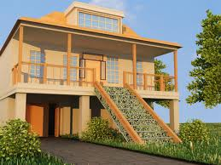
عرشه ی چوبی
یک روش عامه پسند برای گسترش نواحی زنده در یک خانه، ساختن یک عرشه ی چوبی تنظیم شده با یکی از دیوار های خارجی میباشد. عرش ها از الوار های پرداخت شده ساخته میشوند که عموماً از مصالح فروشان محلی قابل خریداری است و با توجه به پیچیدگی کار، ممکن است حاوی راهنمای ساخت و نصب نیز باشد. برای اطمینان از عمر طولانی، ظاهر قابل قبول و امنیت سازه، در اولین قدم باید احتیاطات لازم اعمال شود. انتخاب صحیح مواد، اولین اقدام در این راه است. پس از آن عملیات نگهداری لازم است. پیشنهادات دقیق تر در تمام این موارد در کتاب عرشه های چوبی، مواد، ساختمان و پرداخت (Mc Donald & Others 1996) آمده است

Slide 13
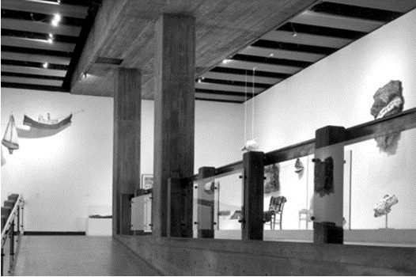
ساختمان های شمعی و ستونی
در ساختمان های شمعی و ستونی، شمع های گرد یا ستون های مربعی هر دو بعنوان فونداسیون و عنصر قاب بندی عمودی عمل میکنند. این نوع از ساختمان بنام ساختمان شمعی نامیده میشد، ولی امروزه، با استفاده گسترده از تیرها، این ساختمان ها به قاب تیری تغییر نام یافته اند. برای سازه های نسبتاً پایین، دیوارهای سبک و قاب بندی پشت بام به ستون ها میخ میشوند که معمولاً 4/2 تا 6/3 متر از هم فاصله دارند. این نوع ساختمان عموماً با شمع های گرد برای ساختمان های کشاورزی مورد استفاده قرار میگیرد، ولی همین مفاهیم سازه ای برای ساختمان های تجاری نیز تعمیم یافته است (شکل 4)
شکل 3 : الف) یک سقف از نوع الواری با قاب بندی معمولی. ب) تهی گاه. ج)گوشه ی تهیگاه

Slide 14
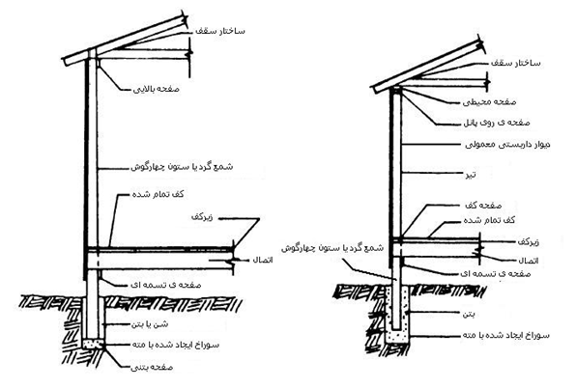
شمع های گرد هنگام اتصال اعضای قاب بندی مشکلاتی بوجود می آورند. این مشکلات را میتوان با ورق گذاشتن در رخ خروجی شمع آسان تر کرد. برای شمع های گوشه، دو رخ بصورت اریب ورقه زده میشوند. با این عمل میتوان اتصال بهتری به قاب بندی سبک و سنگین به کمک میخ و اتصالات داشت. وقتی شمع گرد باقی بماند، رخ خارجی آن نشیمن گاه مناسبی برای تیر ها نخواهد بود.
تیر های چهارضلعی بیشتر مورد استفاده قرار میگیرند و میتوانند از الوار های چوبی و گلولام ساخته شده باشند. تیرهای ساخته شده مزیت بیشتری دارند، چون فقط پایه تیر باید پرداخت شود. بخش پرداخت شده در زمین ممکن است با اندازه های مختلف باشد تا با طول پرداخت نشده همخوانی داشته باشد. در طراحی این نوع از تیرها باید همخوانی بین قسمت های پرداخت شده و پرداخت نشده رعایت شود. سیستم دیوار از بدنه های افقی تشکیل میشود که معمولاً با فلزات درخشان پوشیده میشود و باعث بوجود آمدن مقداری مقاومت مازاد میشود.
شکل 4 : ساختمان های شمعی و ستونی. چپ) شمع ها و تیرها هم در فونداسیون و هم در دیوار دیده میشوند. راست) شمع و تیر فقط فونداسیون را برای سازه های قاب بندی زمینه ای سنتی فراهم میکند.

Slide 15
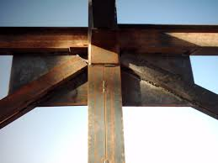
خرپاهای سقف که با رابط های فلزی ساخته شده اند، به هر شمع یا تیر متصل میشوند. بافت های سقف بطور موازی با خرپا و با فاصله ای از 2/1 تا 7/3 متر نصب میشوند. برای فواصل 4/2 متری خرپا ها، این بافت ها معمولاً استاندارد 38 در 89 میلیمتر به فاصله ی 6/0 متری میباشند و به بالای خرپا ها یا بین آنها به کمک نگهدارنده های الوار متصل میشوند. سقف بندی معمولاً از فلز ساخته میشود که باعث مقاومت در دیافراگم سقف میشود و مقداری از بار را به دیوار های موازی با جهت بار، انتقال میدهد. اطلاعات دقیق تر در مورد طراحی سازه های قاب-تیر در مستندات انجمن ملی قاب سازان 1992 آورده شده است.

Slide 16
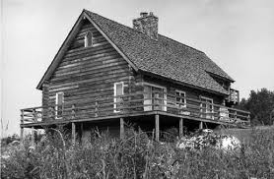
ساختمانهای کنده ای
علاقه روز افزونی برای ساخت ساختمان های کنده ای در میان افراد نواحی جنگلی دیده میشود. این طیف ساختمانها در بر گیرنده ی منازل ساده و کوچک تا ساختمان های بزرگ و دائمی میباشد (شکل 5). بسیاری از نمایشگاه های ایالات متحده، بصورت تخصصی در طراحی مصالح برای ساختمان های کنده ای فعالیت میکنند. منازل کنده ای تقریباً همیش از سیستم دیوار ساخته شده از طبیعت یا کنده های تولید شده به جای الوار های بریده شده بهره میبرند. سیستم های کف و سقف نیز ممکن است توسط کنده یا قاب بندی سنتی ساخته شوند. شرکت های سازنده منازل کنده ای، انواع کنده را به دو سیستم زیر تقسیم بندی کرده اند : گرد و شکل دار. در سیستم کنده ای گرد، کنده ها بصورت سطحی کاملاً صاف و گرد ایجاد میشوند و تمام آنها دارای قطر یکسانی هستند. در سیستم شکل دار، کنده ها به شکل های مختلف ماشین میشوند که عموماً گرد نیستند. سطح خارجی کنده ها معمولاً گرد است، ولی سطح داخلی آنها ممکن است کرد یا تخت باشد. رابط بین کنده ها طوری ساخته شده است که حالت چفت و بست پیدا کند.
استاندارد های مختلفی برای درجه بندی کنده ها و تخصیص خصوصیات به آنها ایجاد شده است و این استاندارد ها توسط کد های ساخاتمانی مشخص شده اند (ASTM 1996). سازندگان و طراحان باید بدانند که کنده ها میتوانند در کارگاه، به درجه رطوبت بالاتری نسبت به درجه ی ایده آل برسند. تاثیر فصول و تداوم انقباض و انبساط نیز باید در نظر گرفته شود. اطلاعات بیشتر در مورد منازل کنده ای در بخش منازل کنده ای از انجمن خانه سازان ملی در واشنگتن موجود است.

Slide 17
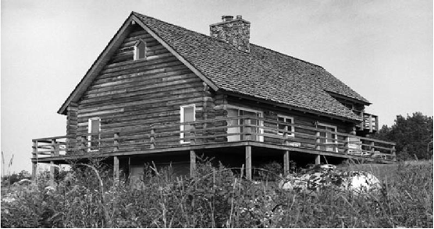
ساختمان های چوبی سنگین : قاب چوبی
ساختمان های قاب چوبی، امروزه در امریکا متداولند و جوابگوی نسل جدید میباشند. بسیاری از ساختمان های کارخانه ها و کارگاه ها که به اواسط قرن بیستم مروبط میشوند، از چوب سنگین ساخته شده اند. قاب چوبی تجاری از چوب های بریده شده ( بزرگتر از 114 در 114 میلیمتر) متصل به هم توسط اتصالات دست ساز زبانه مانند تشکیل شده اند. ساخت چنین قابی خواهان اتصالات بسیار خاص است که در شکل 6 نشان داده شده است.
شکل 5 : خانه های کنده ای مدرن که در انواع طرح ها موجودند.

Slide 18
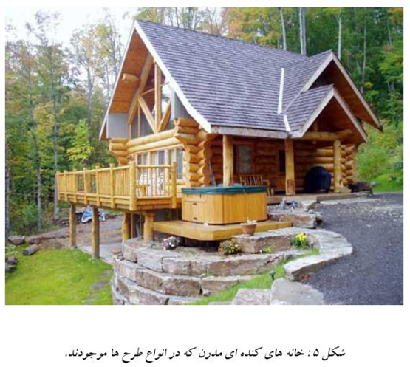
در ساختمان های قاب چوبی امروزی، یک پنل ترکیبی پیش ساخته پوششی (2/1 در 4/2 متر) مستقیماً در قاب استفاده میشود. این پنل دارای یک لایه داخلی 13 میلی متری، یک لایه مرکزی از عایق فوم و لایه خارجی از پلی وود یا فلیک بورد می باشد. در برخی موارد، یک لایه استاندارد 19 میلیمتری زبانه و دهانه از تخته های صلب نیز به قاب اعمال میشود و یک پنل ترکیبی پلیوود-فوم نیز روی تخته ها نصب میشود تا نمای خارجی خانه بوجود آید. آتش نشانی محل باید در مورد عایق های فوم نظر دهد.
اعضای قاب بندی در تقاطع های بزرگ بریده میشوند. بنابراین رفتار شناسی آنها قبل از نصب مشکل است. پس سازنده باید تغییرات ابعاد را که ممکن است با خشک عضو در محل رخ میدهد را در نظر بگیرد. سازه باید طوری طراحی شود که این تغییرات ابعاد را تحمل کند.

Slide 19
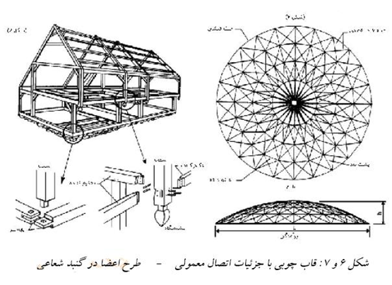
نوع كارخانه اي

Slide 20
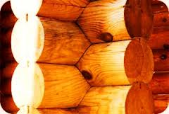
حفاظت از چوب
دانشمندان آمریکایی روشی ابداع کرده‌اند که با استفاده از آن از پوسیدگی‌های چوب و الوارهای چوبی جلوگیری می‌شود. به گزارش مجله دنیای نانو،`پت هیدن` استاد شیمی و `پیتر لکس` استاد علوم و منابع طبیعی `دانشگاه فنی میشیگان` در این روش ترکیبات آلی را در محفظه‌های پلاستیکی بسیار کوچک به قطر ‪ ۱۰۰‬نانو متر قرار می‌دهند.
به گفته این محققان، این دانه‌های کوچک که در آب غوطه‌ور می‌شوند آنقدر کوچک هستند که اگر تحت فشار قرار داده شوند در تمامی منافذ ظریف چوب نفوذ می‌کنند. پیتر لکس می‌گوید، از آنجاییکه بافت چوب همانند یک توری بسیار فشرده است اگر ذرات به اندازه کافی کوچک نباشند نمی‌توانند کاملا در منافذ آن نفوذ کنند.
`جیم بیکر` مدیر فنی همکاری‌های فناوری دانشگاه میشیگان، ابداع این روش را نقطه عطف مهمی می‌داند و می‌گوید، `این امر تنها با بکارگیری فناوری نانو در صنایع سنتی محقق شده است.` وی افزود، این فناوری در مقیاس نانو است اما نتایج آن بسیار شگرف و بزرگ خواهد بود. بیکر گفت، صنایعی که از این فناوری استفاده می‌کنند زباله‌های صنعتی قابل بازیافت و کاملا سازگار با محیط خواهند داشت و محیط زیست نیز از خطر نگه دارنده‌های صنعتی در امان خواهد ماند.

Slide 21
دلایل خشک کردن چوب قبل ازمصرف
به طور کلی چوب دارای مقادیر چشمگیری رطوبت است .به علاوه چوب ماده ای آبدوست است ،یعنی اگر در محیط مرطوب قرارگیرد،آب را جذب می کند واگر در محیطی خشک باشد، رطوبت را از دست می دهد.بنابراین چوب باید همواره دارای رطوبتی نسبی متناسب بامحیط باشد.
چوب بلافاصله پس از قطع شدن حاوی مقدار زیادی رطوبت است،اگر با وجود این رطوبت از آن استفاده شود، پس از اینکه درمحل مصرف قرار گرفت و به تدریج رطوبت خود را از دست داد،ترک های سطحی و عمقی بر می دارد واز کیفیت آن کاسته می شود . چنانچه چوب طبق اصول علمی خشک شود ،در مصرف آن مشکلی به وجود در نخواهد آمد .
در شکل زیر معایب چوب اثر از دست دادن رطوبت دیده می شود .
به دلایل زیر چوب را باید قبل از مصرف خشک کرد .
1- جلو گیری از به وجود آمدن عیب هایی نظیر پیچیده شدن و ترک بر د اشتن چوب
2- محافظت بهتر چوب در مقا بل حمله قارچ ها، پوسیدگی ورنگی شدن
3- کاستن از وزن چوب و هزینه حمل ونقل
4- ازدیاد مقاومت چوب بدون بوجود آمدن عیبی در آن
5- افزایش نگهداری میخ در چوب
6- افزایش کیفیت رنگ آمیزی ، پرداخت و عملیات حفاظت چوب
7- از بین رفتن قارچها و حشرات در درجه حرارت بالا در کوره چوب خشک کنی
8- آسان تر و بهتر انجام شدن عملیات ماشین کاری بر روی چوب
9- بالا بودن مقاومت اتصال بین چسب و چوب خشک

Slide 22
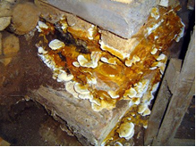
عوامل مخرب چوب
چرخه زندگی قارچ ها :
قارچ ها ی چوبخوار درسطح چوب دانه های ریزی به نام هاگ ( اسپور ) تولید می کنند . هاگ ها درشرایط مناسب به میسلیوم یا ریسه که رشته های لوله ای شکل هستند ، تبدیل می شوند وازطریق روزنه ها به درون چوب نفوذ می کنند ودر آنجا فعالیت خود را آغاز می نمایند . در مراحل اولیه حمله ، اثرات پوسیدگی را نمی توان تشخیص داد مگر در موارد استثنایی که ممکن است کمی باعث تغییر رنگ چوب شوند . میسلیوم پس از مدتی رشد می کند وموادی را ازخود ترشح می نماید که باعث تجزیه وتخریب زنجیره طویل مولکول چوب می شود . دراین مرحله، چوب به تدریج نرم می شود ولی هنوز پوسیدگی را با چشم غیر مسلح نمی توان دید . درچنین شرایطی مقاومت چوب به تدریج کاهش می یابد .

Slide 23
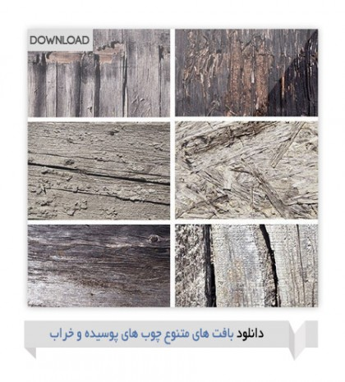
ویژگی های چوب های پوسیده
هنگامی که شرایط برای حمله قارچها از هر لحاظ مناسب باشد ، میزان حمله قارچ ها وصدمات وارده ، به گونه چوب وقارچی که حمله می کند بستگی کامل دارد .
به طور کلی ویژگی های چوب های پوسیده به شرح زیر است :
1- رنگ چوب : رنگ چوب ممکن است بعد ازحمله بعضی ازقارچ های عامل پوسیدگی مانند پوسیدگی قهوه ای ، پوسیدگی سفید وپوسیدگی آبی ، تغییرکند . این گونه تغییر رنگ می تواند ، عامل مهمی برای تشخیص چوب های پوسیده باشد.
2- همکشیدگی: درچوب پوسیده، میزان همکشیدگی بیشتر از چوب سالم است.
3- وزن مخصوص : قارچها پس از حمله به چوب ،موادی از خود ترشح میکنند که باعث تجزیه ماده چوبی می شود وچوب را نرم واسفنجی می کند در نتیجه وزن مخصوص (دانسیته) چوب کاهش میابد.
4-مقاومت مکانیکی: مهم ترین مشخصه چوب پوسیده ، کاش مقاومت مکانیکی آن است که معمولا خیلی سریع ، بعد ازآلوده شدن چوب اتفاق می افتد . در آزمایشی که در شکل مقابل مشاهده می شود ،هنگامی که با میله فلزی تراشه ای از چوب پوسیده و تراشه ای از چوب سالم برداشته می شود،در چوب سالم تراشه به راحتی از چوب جدا می شود در حالی که در
چوب پوسیده ،تراشه از وسط شکسته می شود.
5- حرارت: با توجه به اینکه حرارت سوختن چوب
به طور مستقیم با وزن مخصوص آن بستگی دارد ،
لذا چوب پوسیده نسبت به چوب سالم ،دارای
ارزش حرارتی کمتری است . به طور کلی ،چوب
پوسیده نسبت به چوب سالم در حرارت کمتری
شعله ور می شود .

Slide 24
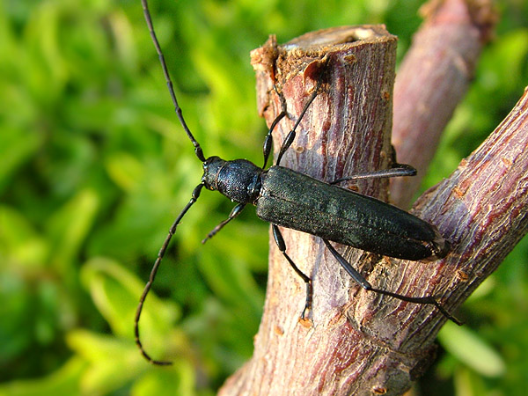
حشره های چوبخوار
1-2-موریانه ها: موریانه ها از لحاظ شکل ظاهری ،اندازه وسایر مشخصات بیولوژیکی به یکدیگر شبیه هستند
به طور کلی ،همگی از نور گریزانند و هرگز در هوای آزاد رفت وآمد نمی کنند . زندگی انها به صورت دسته جمعی ( کلنی) واغلب در دالانها و تونل هایی است که در چوب یا خاک ایجاد می کنند . این گونه حشرات بسیارخطر ناک هستند ،زیرا بدون ظاهر شدن وجلب توجه انسان ، ممکن است سقفی را به طور کلی ویران کنند و خسارت های زیادی را به بار آورند . موریانه ها از نظر نحوه زندگی به سه گروه عمده تقسیم می شوند :
1- موریانه هایی که در زیر خاک زندگی می کنند .
2- موریانه هایی که در درون چوب های خشک زندگی می کنند .
3-موریانه هایی که در چوب های مرطوب زندگی می کنند .
گروه دوم وسوم از نظر درجه خسارتی که به چوب وارد می سازند
، اهمیت زیادی ندارند
به طور کلی بیش از 2000 گونه موریانه وجود دارد
که حدود 800 گونه آنها چوب خوار هستند .
در ایران دو گونه موریانه شناخته شده است :
یکی در منطقه شمال ودیگری درمنطقه جنوب .
موریانه ها را عامل مهمی در تخریب چوبهای
ساختمانی وتراورس های راه آهن تشخیص داده اند .

Slide 25
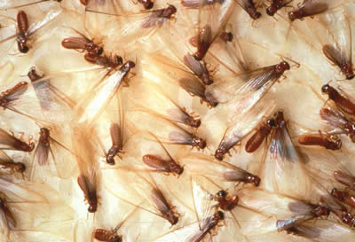
اصول مبارزه با موریا نه
1- در محل هایی که خطر حمله موریانه زیر زمینی وجود دارد ،فونداسیون های ساختمان باید از بتون یا سایر مصالح ساختمانی مانند آجر ، سنگ ویا بلوک های ساختمانی که برای موریانه ها نفوذ ناپذیر است ، ساخته شود .
2- درصورتی که ساختمان دارای زیرزمین است ، کف زیرزمین باید بابتون ساخته شود .
3- پایه های چوبی که در زیرزمین نصب می شود ، باید داخل بتون وچندسانتی متر بالاتراز کف کار گذاشته شود .
4- اتصالات وفاصله بین تخته ها باید به نحوی ساخته شود که عمل تهویه به خوبی انجام گیرد واز جمع شدن رطوبت جلوگیری شود وشرایط لازم برای رشدونمو قارچ ها وموریانه ها فراهم نگردد.
5- بعداز ساخته شدن اسکلت ، خاک باید با محلول های شیمیایی ضدعفونی گردد .
6- ازچوب اشباع شده بامحلول های شیمیایی ضدقارچ وضدحشره استفاده شود .
7- کلیه مواد ومصالح زاید ، چوب های اضافی ومازاد بریده های چوب را باید ازاطراف ساختمان دور کرد

Slide 26
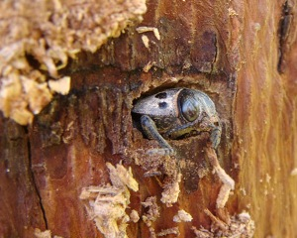
2-2- سوسک های چوبخوار
این نوع حشره ها هم به چوب های تازه قطع شده وهم به چوب های خشک سوزنی برگان وپهن برگان حمله می کنند . درختان معمولا تا زمانی که زنده هستند وقطع نشده اند ، ازحشره ها صذمات زیادی نمی بینند ولی پس از قطع ، نسبت به عوامل بیولوژیکی مخرب ، حساس تر وآسیب پذیرتر می شوند . به این دلیل ، معمولا چون درختان پس از قطع مدتی درجنگل یاکارخانه می مانند ، درصورتی که درطول این مدت گرده بینه ها حفاظت نشوند ، ممکن است توسط حشرات مورد حمله قرارگیرند .
مهم ترین حشرات چوبخوار که خسارت های قابل توجهی به چوب وارد می سازند عبارتند از :
- سوسک های معمولی مبلمان یا آنوبیوم (Anobium)
این نوع سوسک ها بیشتر ، درمبلمان های نو وکهنه ،
پله های چوبی ووسایل تزئینی چوبی ودرشرایط
آب و هوایی سرد ومرطوب زندگی می کنند .
- سوسک های پودرکننده چوب :
این نوع سوسک ها معمولا فقط به چوب
پهن برگان حمله ور می شوند .
- سوسک شاخ دار خانگی :
این سوسک به مهمان موذی خانه معروف
است خسارت وصدمات ناشی از آن
ازدونوع سوسک قبلی بیشتر است .

Slide 27
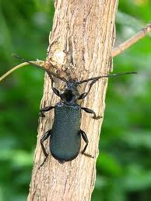
اصول مبارزه با سوسک های چوبخوار
- چوب های حساس به این نوع سوسک ها که برای ساخت پایه های چوبی مورد استفاده قرار می گیرند ، بلافاصله بعداز قطع باید با محلول های شیمیایی مخصوص سم پاشی شوند .
- رعایت اصول بهداشتی درکارخانه های چوب بری ومبل سازی می تواند ازحمله این نوع حشرات تا اندازه ای جلوگیری کند
- استریل یا ضد عفونی کردن چوب آلات تازه قطع شده بابخار آب ( تحت شرایط کنترل شده ) روش مناسبی برای کنترل آلودگی چوب ها می تواند باشد .

Slide 28
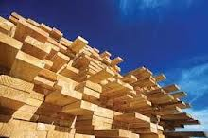
تخته‌هاي trex
دست آورد جديد تکنولوژي
ترکس چيست:
تركس نام تجاري محصولي است که به کمک تکنولوژي شيمي پليمر و از ترکيب چوب با پلاستيک به وجود مي‌آيد و ماده جديد خواص کاملاً استثنايي و کاربردي از هر دو ماده را دارا مي‌باشد.تركس از ترکيب ضايعات صنايع چوب به خصوص صنايع مبلمان و غيره به صورت خاک اره و پلاستيک پلي اتيلن که به طور کلي شامل کيسه‌هاي پلاستيکي خريد و نوارهاي پلاستيکي بسته‌بندي مي‌شود به وجود مي‌آيد، پلاستيک پلي‌اتيلن در پروسه توليد، ذرات فيبر چوبي را کاملاً به يکديگر چسبانده و به صورت محافظي براي ذرات چوب درمي‌آيد و اين عمل باعث مي‌شود تا محصول به‌دست آمده داراي خصوصيات هر دو ماده تشکيل دهنده يعني پلاستيک و چوب باشد، ‌ازجمله اين که، محصول شکاف يا ترک نمي‌خورد، درجه جذب رطوبت بسيار پاييني دارد، در مقابل آفات و تغييرات شيميايي مقاوم است، درجه سختي چوب ارتقاء می یابد.
ضمن اين‌که تمامي خصوصيات کار با چوب را دارا بوده و قابليت رنگ پذيري بالايي نيز دارد.
تركس از ترکيب 50 تا60 درصد خاک اره و 40 تا50 درصد پلي اتيلن به روش اکستروژن پيوسته توليد مي‌شود.

Slide 29
دوام:
خصوصيات نشان داده شده در آزمايشگاه‌هاي به عمل آمده جهت بررسي دوام در مقابل شرايط آب
و هوايي، حمله حشرات و عوامل پوسيدگي و باختگي، آن را کاملاً با چربي‌هاي تيمار شده و يا اشباع شده قابل مقايسه مي‌کند.
به همين دليل مي‌توان آن را در سازه‌هايي که مستقيماً با سطح زمين و خاک تماس دارند به کاربرد. شرايط انجام آزمايشات متعادل شش سال نگهداري تركس
در شرايط نامناسب آب و هوايي و ديگر عوامل پوسيدگي بوده و علاوه بر اين‌هاتركس توانسته در مقابل تابش اشعه ماوراء بنفش به خوبي کيفيت خود را حفظ کند زيرا اين اشعه اثرات تخريبي مهمي بر روي پلاستيک‌ها و پلي اتيلن‌ها دارد.
خصوصيات كار با تركس :
حمل و نقل: وزن تركس از چوب بيشتر است و قابليت انعطاف بيش‌تري نسبت به چوب دارد بنابراين هنگام حمل و نقل معمولاً نبايد يک قطعه (به خصوص قطعات با قطر کم و طول زياد) trexرا به تنهايي بلند کرد چون احتمال شکستن وجود دارد.
هم‌چنين هنگام انبار کردن حتماً مي‌بايست آن را در محلي که تراز مي‌باشد انبار نمود و براي اين منظور مي‌توان در زير قطعات trex از چوبدستک به فاصله حدوداً هر6سانتيمتر استفاده نمود تا از کماني شدن آن جلوگيري شود. تركس را مي‌توان به راحتي و دقيقاً مثل چوب بريد.

Slide 30
برش كاري و دريل:
ترکس رامی توان دريل کاري کرد، سنباده زده و حتي با اور فرزبر روي آن کار کرد و ولي براي سهولت کار پيشنهاد مي‌شود براي برش از تيغه اره الماسه با تعداد دندانه‌هاي 18 تا 24 استفاده شود و در هنگامي که قصد ايجاد سوراخ‌هاي عميق با دريل را داريد چندين بارمته را از سوراخ خارج کرده و مجدداً فرو ببريد تا با اين عمل خرده چوب‌ها و ضايعات ناشي از دريل کاري از محل خارج شود.
ميخ و پيچ:
به منظور دوام بيش‌تر در صورت امکان مي‌بايست از ميخ و پيچ گالوانيزه و يا استيل استفاده کرد، فرورفتن ميخ در تركس نياز به نيروي بيش‌تري نسبت به چوب دارد به همين دليل در صورت در دسترس بودن پيشنهاد مي‌شود از چکش پنوماتيک استفاده مي‌شود. هم‌چنين هنگام دريل کاري به منظور پيچ کردن قطر مته نبايد بيش‌تر از4/3 قطرپيچ باشد.

Slide 31
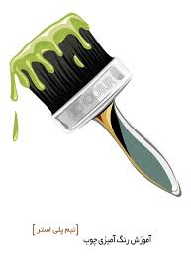
رنگ پذيري:
تركس قابليت رنگ پذيري کاملاً خوبي دارد و مي‌توان آن را با رنگ‌هاي دلخواه تزئين کرد. اما قابل ذکر است که به صورت طبيعي اين محصول در سه رنگ توليد مي‌شود که عبارتند از قهوه‌اي روشن، کرم، طوسي که هر کدام از اين رنگ‌ها طيف‌هاي روشن تا تيره را شامل مي‌شود. نکته قابل توجه اين است که تركس پس از نصب به چهار تا شش هفته وقت نياز دارد تا در اثر شرايط محيط و تابش خورشيد رنگ آن تثبيت شود.
از ديگر خصوصيات استثنايي و به منحصر به فردتركس قابليت انعطاف و خمش‌پذيري آن است که اين خصوصيت به توليدکنندگان امکان توليد محصولاتي را مي‌دهد که توليد آن با چوب امکان‌پذير نيست و يا در صورت امکان‌پذير بودن باعث مي‌شود تا مقادير زيادي چوب مرغوب و گران قيمت تبديل به ضايعات شود.
روش کار براي خم کردن تركس بسيار آسان و کم‌ هزينه است و در سه مرحله صورت مي‌گيرد که شامل گرم کردن در محفظه مخصوص، ساخت قالب و يا فرم مورد نظر براي خمکاري و مرحله نهايي خم کردن به شکل مورد نظر مي‌باشد.

Slide 32
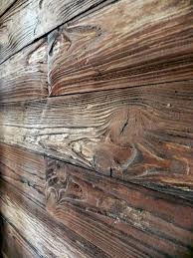
نگهداري:
باتوجه به شرايط محيط ممکن است در اثر مرور زمان قارچ، کپک و خزه و يا ديگر آفات سطح تركس را بپوشاند براي از بين بردن اين آفات مي‌توان از پودرهاي شوينده و براي حصول نتيجه بهتر از هيپوکلريت سديم استفاده کرد.
براي لکه‌هاي به وجود آمده ناشي از روغن و چربي نيز مي‌توان از سنباده با شماره‌هاي
متوسط به همراه پودرهاي شوينده استفاده کرد. تمام خصوصيات ذکر شده در مورد تركس باعث شده تا کمپاني توليد کننده آن در آمريکا اين محصول را با اطمينان به مدت 10سال تضمين کند در صورتي که چنين امري در مورد چوب امکان‌پذير نيست. با توجه به فراواني و ارزاني مواد اوليه اين محصول در کشورمان اميد است به زودي شاهد توليد و ارايه اين محصول به بازار مصرف ايران نيز .باشيم.

Slide 33
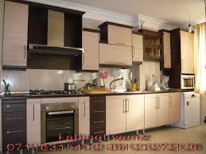
MDF
مخفف MDF ( Medium Density Fibernation) است .
MDF فيبر با چگالي متوسط است كه بصورت فشرده از ضايعات چوب تهيه مي گردد و از مقاومت زيادي در مقابل رطوبت برخوردار است.
MDFهمواره به عنوان مغز و درون كار در صنعت چوب مورد استفاده قرار مي گيرد.
آنچه MDF را زيبا مي سازد پوشش روي آن است كه بسته به نوع كارمتفاوت مي باشد.
از معروفترين روكشهاي MDF مي توان PVC ، VINILIUM، HPL وفرميكا را نام برد.
لازم به ذ كر است فرميكا بسته به نوع ضخامتش متفاوت مي باشد.
بنابراين هرچه از روكشهاي ضخيمتر و مقاومتر در پوشش MDF استفاده شود
جنس مرغوبتري بدست خواهد آمد.
MDFچيست:
MDF نوعي فيبر است كه از خرده چوب بهم فشرده
تحت فشار و حرارت به وجودمي آيد.
اكنون در بيشتر موارد سازندگان كابينت از
MDF به جاي تخته سه لائي يا تخته هاي نئوپان
استفاده مي كنند.

Slide 34
دلائل استفاده:
۱-چگال بودن MDF ، يعني زياد بودن ذرات چوب در واحد حجم آن، محكم و بدون گره بودن اين نوع فيبر كه به سوراخ كاري و سوهان كاري آن و ايجاد فرم هاي دلخواه كمك مي كند
۲- سطح آن هموار است.
۳- وجود ذرات بسيار ريز و نرم ، بافت غير قابل تشخيصي دارد.
۴-اين نوع فيبر براحتي با چسب چوب به هم مي چسبد،
۵- سطح آن را مي توان رنگ روغن يا رنگ پلاستيك زد و همچنين با لترون يا اچ پي ال يا ملامين روكش كرد.
۶- نسبت به اب مقاومت بيشتری دارد.
مصارف:
MDF نه تنها براي ساخت كابينت، بلكه براي ساخت ديوارهاي چوبي، كمد و دكوراسيون داخلي منازل نيز استفاده مي شود.
لترون ( Letron )
لترون ترکیبی از تخته های چند لایه چوب است.که این تخته ها از چوب نرم ، یا ضایعات خورد
شده و تراشه های کارخانه های چوب بری حاصل میشوند.
که البته این خرده ها در مقایسه با ذرات اولیه مورد استفاده در MDF بزرگتر بوده و قابل رویت
میباشند که در MDF این امر میسر نیست.
ورق لترون تولیدی با توجه به وجود پستی و بلندیهای سطحی ، میبایستی حتما قبل از روکش شدن ،
توسط ماشین آلات دقیقی ، پرداخت گردیده و ساییده شود.
سپس روکش نهایی با توجه به نوع نیاز ، روی این ورق چسبانده و پرس میگردد.

Slide 35
مقایسه Letron با چوب طبیعی
به دنبال ورود لترون به صنعت چوب ، تحولی شگرف در این صنعت به وجود آمد که توانست صنعت
چوب را از ورطه سنتی و محدودیتهای فراوانرهایی بخشیده و وارد دنیای صنعتی و مدرن ، همراه
با کیفیت بالاتر ، گرداند.
خصوصیات لترون در مقایسه با چوب طبیعی میپردازیم:
1 ) مصنوعات چوبی ساخته شده میبایستی رنگ آمیزی شده و هزینه ها و دشواریهایی را جهت
محافظت سطح آنها میبایستی متحمل شد.در فرایند رنگ آمیزی نیز مواد شیمیایی بر بافت طبیعی
چوب اثرات مخربی داشته و بعد از مدتی نیز رنگ قسمتهای مربوط به مفاصل و اتصالات به صورت
لایه لایه خرد شده و یا بلند میشود.نور مستقیم خورشید نیز تاثیرات نامطلوبی بر سطوح چوبی
خواهد داشت.
در صورتیکه لترون نیازی به رنگ آمیزی نداشته و داری سطوح لعابی یا لامینت هستند که در برابر
سایش ، برخورد و نور آفتاب و ... مقاومتر هستند.
2 ) مصنوعات لترون به صورت اجزای قابل مونتاژ و قابل تفکیک ساخته میشوند و همین امر
سهولت در جابجایی و محافظت آسانتر را در هنگاه حمل ، پدید می آورد.
در صورتیکه در مصنوعات چوبی ، این امر با سادگی میسر نبوده و معایبی را به همراه دارد.
3 ) پروفیلهای لترون در سطوح مختلفی از مقاطع ساخته شده و میتواند در هر مرحله از ساخت ،
متناسب با نوع محصول تغییر کند.
حال آنکه در فرآیندتغییر مقاطع چوب طبیعی و برشهای مقطعی ، سختیها و موانع بیشتری وجود دارد
و مستلزم زمان و هزینه بیشتری است.

Slide 36
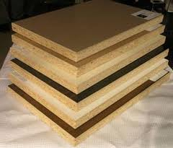
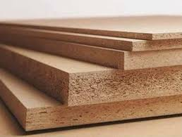
نئوپان
صنعت تخته خورده چوب يكي از صنايع جديد است و در مقايسه با صنايع تخته فيبر وتخته چند لايه قدمت چنداني ندارد.
اين صنعت در حال حاضر به علت استفاده از هر گونه ضايعات چوبي اعم از سه ريال شاخه ها، و مازاد مزارع پنبه وغلات، كتان و كنف و ديگر گياهان چوبي در رديف مهمترين صنايع وابسته به چوب قرار دارد.
تعدادي از واحدهاي توليدي تخته خرده چوب در ايران عبارتند از : نكا چوب، شموشك و شهيد باهنر گرگان، نئوپان گنبد، و ........

Slide 37
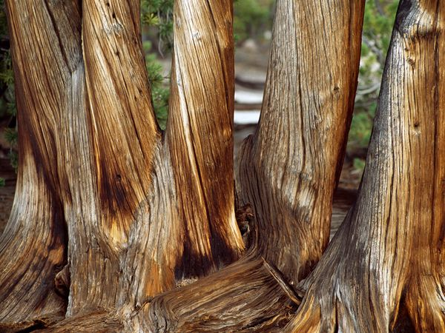
نتيجه گيري
يكي از بهترين روشهاي حفاظت چوب اين است كه بتوانيم رطوبت چوب را با توجه به شرايط آب وهوايي ورطوبت نسبي محيط بكاهيم . هرچه رطوبت محيط كم باشد عمر چوب بمراتب زياد خواهد شد .
علت خشك كردن چوب اين است كه طول عمر چوب را زياد كنيم .
بااستفاده از روشهاي حفاظت چوب از جمله با رنگ كردن
وخشك كردن وروغن اندود كردن چوب وبا ازبين بردن
حشرات چوبخوار مي توان دربالا بردن سطح عمر چوب موثر واقع شد .
درتكنولوژي هاي پيشرفته وابسته به چوب ، ازتركيب
خاك اره وپلاستيك پلي اتيلن تخته اي بنام تركس بوجود
مي آيد كه ذرات فيبرچوبي بوسيله پلاستيك پلي اتيلن
درپروسه توليد به يكديگر چسبانده مي شود وبصورت
محافظي براي ذرات چوب درمي آيد ودرنتيجه چوب
بدست آمده شكاف يا ترك نمي خورد ، درجه جذب رطوبت پايين
مي آيد ، درجه سختي چوب ارتقاء مي يابد ودرمقابل آفات
وتغييرات شيميايي مقاوم مي شود.
MDFولترون نيز كه با تكنولوژي پيشرفته چوب
وبصورت فشرده ازضايعات چوب تهيه مي گردد
از مقاومت زيادي درمقابل رطوبت برخوردار است
چون دراين نوع فرآورده از روكشهاي PVC ,VINILUM ,HPL فرميكا
استفاده مي شود عمر اين چوب را نيز زياد مي كند .

Slide 38
پایان

